Slide 1
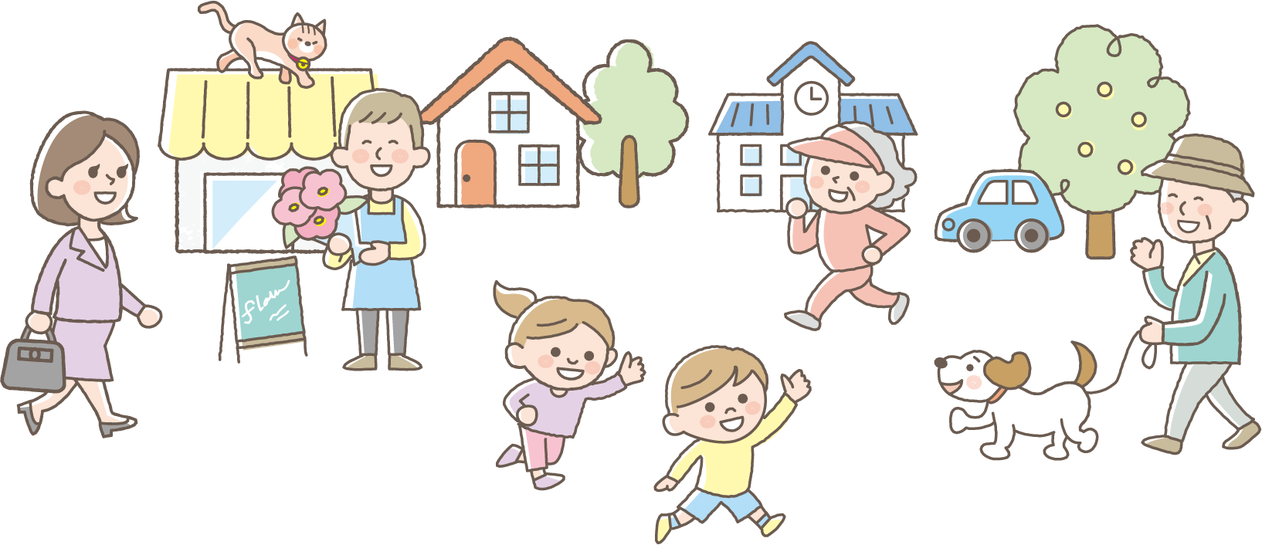
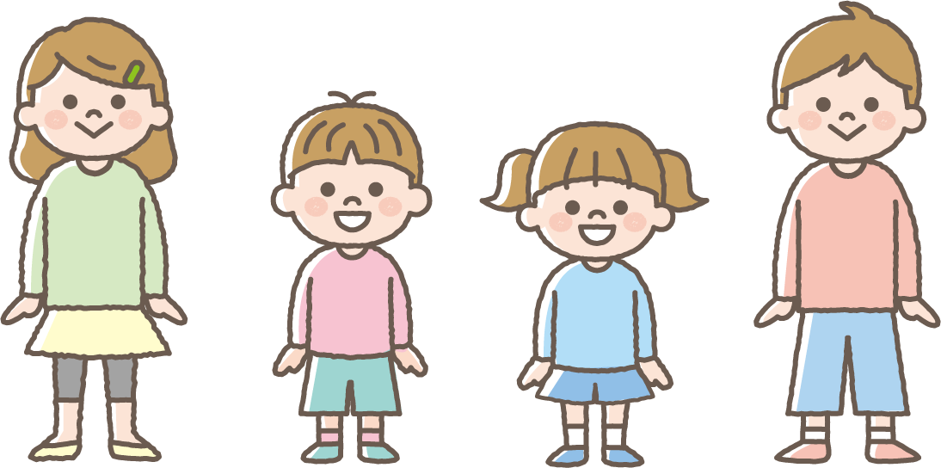
アラビア語
10 فبراير/ شباط 2022
إلى السادة أولياء الأمور والأطفال الذين تتراوح أعمارهم بين 5 و 11 سنة
إشعار حول التطعيم بلقاح فيروس كورونا المستجد
مصاريف التطعيم
مجانا
(المبلغ بأكمله على نفقة الدولة)
يمكن للأطفال البالغين من العمر 5 سنوات فما فوق
التطعيم بلقاح فيروس كورونا المستجد.
اقرأوا هذا الشرح مع أولياء أموركم وقرروا معهم إذا كنتم ستأخذون اللقاح.
يرجى إحضار دفتر صحة الأم والطفل يوم التطعيم.

Slide 2
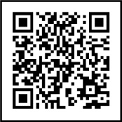
إلى السادة أولياء الأمور
أصبح الآن من الممكن للذين تتراوح أعمارهم بين 5 و 11 سنة التطعيم بلقاح فيروس كورونا المستجد.
نسبة الأطفال من إجمالي مرضى فيروس كورونا المستجد في تصاعد في اليابان.
اقرأوا هذا الشرح وقرروا مع أطفالكم إذا كانوا سيتلقون اللقاح.
◎ اللقاح المستخدم
نستخدم لقاح فايزر المخصص للذين تتراوح أعمارهم بين 5 و 11 سنة. هذا اللقاح مخصص للأطفال*.
يتم التطعيم بجرعتين في المجمل عادةً يكون بينهم 3 أسابيع.
◎ الأشخاص الذين يمكن تطعيمهم
* المكونات الفعًالة في هذا اللقاح ثلث نظيرتها في لقاح فايزر المخصص للبالغين 12 سنة فما فوق.
الذين تتراوح أعمارهم بين 5 و 11 سنة
وبشكل خاص، ننصح بتطعيم الأطفال الذين يعانون من أمراض كامنة* مثل الأمراض التنفسية المزمنة وأمراض القلب الوراثية. يرجى مراجعة طبيب الأسرة بصورة تفصيلية قبل التطعيم.
* أصدرت جمعية طب الأطفال اليابانية قائمة بالأمراض التي قد تتسبب تفاقم عدوى فيروس كورونا المستجد بشكل كبير. جمعية طب الأطفال اليابانية - معلومات حول فيروس كورونا المستجد.
الرابط:
https://www.jpeds.or.jp/modules/activity/index.php?content_id=333
تأثير لقاح فيروس كورونا المستجد
س. ما هو تأثير لقاح فيروس كورونا المستجد؟
ج. التطعيم بلقاح فيروس كورونا المستجد يجعل من الصعب أن تظهر أعراض حتى في حالة العدوى بفيروس كورونا المستجد.
التطعيم باللقاح يساعد الجسم على تكوين آلية (مناعة) لمكافحة فيروس كورونا المستجد. فيصبح الجسم جاهزاً لمكافحة الفيروس فور دخوله مما يجعله من الصعب أن تظهر أعراض فيروس كورونا المستجد. يذكر بأن نسبة تأثير الوقاية من ظهور أعراض العدوى تبلغ 90.7% بعد مرور 7 أيام من التطعيم بالجرعة الثانية في الأطفال الذين تتراوح أعمارهم بين 5 و 11 سنة*.
* صدرت هذه المعلومات قبل ظهور سلالة الأوميكرون.
المصدر: التقرير المتعلق بالموافقة السريعة
سلامة لقاح فيروس كورونا المستجد
س. ما هي الأعراض التي تظهر على الأطفال بعد التطعيم بلقاح فيروس كورونا المستجد؟
ج. العرض الأكثر شيوعاً هو الألم في مكان الحقن.
العرض الأكثر شيوعاً الذي يظهر في غضون عدة أيام بعد التطعيم باللقاح هو الألم في مكان الحقن بنسبة 74% بعد أول جرعة و71% بعد ثاني جرعة. الذين يشعرون بالألم ليلة التطعيم أو اليوم التالي أكثر من الذين يشعرون بالألم بعد الحقن مباشرةً. يظهر التعب والحرارة بعد الجرعة الثانية أكثر من الجرعة الأولى حيث تعدت الحرارة 38°م بنسبة 2.5% بعد الجرعة الأولى و 6.5% بعد الجرعة الثانية. الأعراض التي تظهر بعد التطعيم باللقاح خفيفة أو متوسطة، وقد تبين من المعلومات المتوفرة حتى الآن أنها لا تشكل خطراً شديداً من حيث السلامة.
الأعراض التي تظهر في غضون عدة أيام
نسبة المصابين بالأعراض
الأعراض
أكثر من 50%
10-50%
1-10%
الألم في مكان الحقن والإرهاق
الصداع، احمرار / ورم مكان الحقن، آلام العضلات، القشعريرة
الإسهال، الحرارة، آلام المفاصل، القيء
المصدر: التقرير المتعلق بالموافقة السريعة
س. يقال أن المراهقين الذكور أكثر عرضة للإصابة بالتهاب عضلة القلب بعد التطعيم، فماذا عن الأطفال؟
ج. يذكر بأن نسبة الإصابة بالتهاب عضلة القلب في الذكور ما بين 5 و 11 سنة أقل من الذكور ما بين 12 و 17 سنة في الولايات المتحدة الأمريكية.
لقد تم الإبلاغ عن حالات نادرة في الخارج حدث فيها التهاب عضلة القلب في الأطفال.
يذكر بأن نسبة بلاغات التهاب عضل القلب بعد التطعيم في الذكور ما بين 5 و 11 سنة أقل من الذكور ما بين 12 و 15 سنة و 16 و 17 سنة في الولايات المتحدة الأمريكية.
إذا ظهرت على الأطفال أعراض مثل آلام الصدر أو الخفقان أو ضيق التنفس أو التورم في غضون 4 أيام تقريباً من التطعيم باللقاح، فيرجى استشارة إحدى المؤسسات الطبية على الفور وإبلاغهم بتلقي اللقاح.
في حالة التشخيص بالتهاب عضلة القلب، يتوجب الإقامة بالمستشفى بالرغم من أن معظم الحالات تعالج بشكل طبيعي من خلال الراحة.
المصدر: اجتماع اللجنة الاستشارية لممارسات التحصين (ACIP) 5 يناير/ كانون الثاني 2022

Slide 3
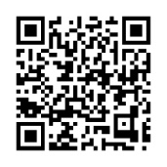
إلى السادة أولياء الأمور
كيفية التطعيم بلقاح فيروس كورونا المستجد
◎ من أجل تطعيم الأطفال باللقاح تلزم موافقة ومرافقة أولياء الأمور.
نرجو من أولياء الأمور تحديد إذا كانوا يرغبون في التطعيم بعد معرفة المعلومات الصحيحة عن تأثيره من حيث الوقاية من العدوى وأيضا أعراضه الجانبية. لا يتم التطعيم بدون موافقة أولياء الأمور.
لا ينبغي إجبار من حولكم على التطعيم؛ ولا ينبغي التمييز ضد من لم يقم بتلقي التطعيم.
◎ يرجى الحرص قدر الإمكان، على إحضار دفتر صحة الأم والطفل يوم التطعيم.
يتم تدوين تطعيم الأطفال باللقاح في دفتر صحة الأم والطفل، ولذلك يرجى، قدر الإمكان، إحضاره يوم التطعيم.
بالإضافة لذلك، يرجى الحرص على إحضار كل محتوى الظرف الذي وصلكم فيه هذا الإشعار ووثيقة هوية الأطفال (بطاقة الرقم الشخصي أو بطاقة التأمين الصحي...إلخ).
◎ إذا كانت لديكم أية استفسارات أو مخاوف خاصة باللقاح، فيرجى مراجعة طبيب الأسرة.
بخصوص الفترات اللازمة بين التطعيم بلقاح فيروس كورونا المستجد واللقاحات الأخرى، يرجى مراجعة طبيب الأسرة. عادة لا ينبغي تلقي لقاح آخر في نفس الوقت أو في خلال أسبوعين قبل أو بعد التطعيم. وإذا كان الأطفال يعانون من أمراض كامنة، أو إذا كانت لديكم أية استفسارات أو مخاوف أخرى خاصة باللقاح، فيرجى مراجعة طبيب الأسرة بصورة تفصيلية.
للاستشارات
◎ للاستشارات بخصوص لقاح فيروس كورونا المستجد
عند اضطراب الجسم بعد التطعيم باللقاح
◎ المؤسسة الطبية التي تم تلقي اللقاح بها أو طبيب الأسرة أو مكتب البلدية أو المحافظة للاستفسارات
استفسارات عامة عن التطعيم باللقاح
مكتب الاستفسارات بالبلدية.
◎ حول نظام إغاثة الأضرار الصحية الناتجة عن التطعيم الوقائي
قد يتسبب التطعيم الوقائي في وقوع مشاكل صحية (الإصابة بمرض أو التعرض لإعاقة). تم تأسيس نظام الإغاثة لأنه لا يمكن القضاء على هذه المشاكل على الرغم من شدة ندرة وقوعها.
إذا تعرضت لأضرار صحية نتيجة التطعيم الوقائي بلقاح فيروس كورونا المستجد، فإن بإمكانك تلقي المساعدة (كالنفقات الطبية ومعاش الإعاقة وسواها) بناءً على قانون التطعيم الوقائي*. فيما يتعلق بالإجراءات اللازمة لتقديم الطلب، يرجى استشارة البلدية التي تتبعها شهادة إقامتك.
* إذا تأكد وزير الصحة والعمل والرعاية الاجتماعية من أن هذه الأضرار الصحية ناتجة عن تلقي التطعيم، يُسمح بتلقي معاش من البلدية. للحصول على التصريح، ويتم المراجعة من قبل لجنة إصدار شهادات الأمراض والإعاقات المكونة من مختصي التطعيمات الوقائية والأمراض المعدية والطب والقانون للحكم على العلاقة السببية.
هناك من تلقى التطعيم وهناك من لم يتلقاه. الرجاء الاستمرار في أخذ التدابير الوقائية، مثل غسل اليدين والتعقيم وارتداء الكمامات، كما في السابق حتى بعد تلقي اللقاح.
الأماكن المزدحمة
المسافات القريبة
الأماكن المغلقة
ارتداء الكمامة
غسل اليدين بالصابون
تعقيم اليدين
لمزيد من المعلومات حول تأثير وسلامة لقاح فيروس كورونا المستجد المخصص للأطفال، يرجى زيارة موقع وزارة الصحة والعمل والرعاية الاجتماعية.
ابحث عن وزارة الصحة والعمل والرعاية الاجتماعية لقاح كورونا الأطفال
يرجى استشارة بلديتك المحلية إذا لم تتمكن من زيارة موقع الوزارة.

Slide 4
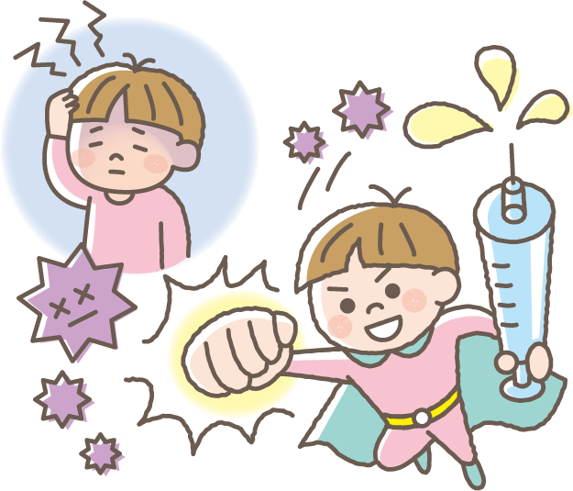
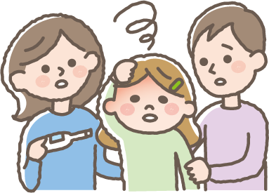
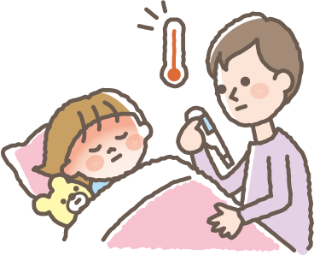
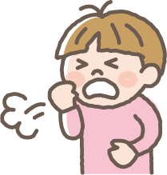
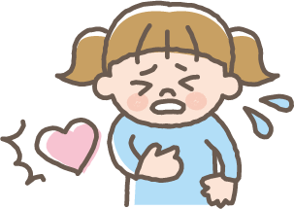
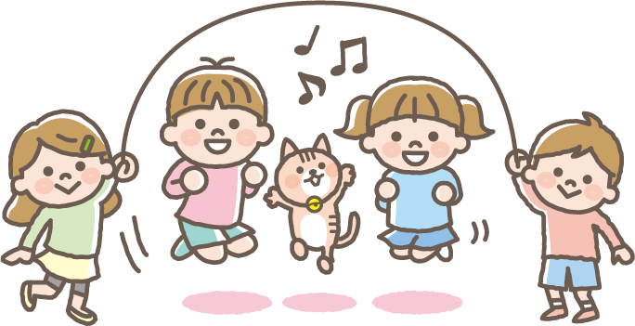
للأطفال بين 5 و 11 سنة
10 فبراير/ شباط 2022
إشعار حول التطعيم بلقاح فيروس كورونا المستجد
لماذا نتلقى لقاح فيروس كورونا المستجد؟
عندما يدخل فيروس كورونا المستجد في جسم الإنسان ومع زيادة كميته،
يصاب المرء بالحرارة والتعب والكحة والصعوبة في التنفس والصداع والتغير في حاسة التذوق، ويتسبب هذا في إجهاد الجسم.
عند تلقي اللقاح، يستعد الجسم ضد فيروس كورونا المستجد، وحتى إذا دخل الفيروس الجسم، يصبح من الصعب إصابة الجسم بالإجهاد.
ماذا يجب علينا أن نحذر منه عند أخذ لقاح فيروس كورونا المستجد؟
قبل اللقاح
إذا كانت حرارتكم أعلى من 37.5°م أو تشعرون بالتعب،
لا يمكنكم أخذ اللقاح. يرجى إبلاغ أولياء أموركم بذلك.
عند التطعيم
يؤخذ اللقاح بالقرب من الكتف.
يرجى ارتداء ملابس يسهل معها إظهار الكتف منها عند التطعيم.
◎ ستبقون جالسين لمدة 15 دقيقة أو أكثر بعد أخذ اللقاح للمتابعة.
(قد تبقون جالسين لمدة 30 دقيقة)
◎ لا مشكلة في ممارسة النشاطات اليومية العادية، مثل الاستحمام، ولكن يجب الامتناع عن الرياضة المتعبة يوم التطعيم.
◎ من الممكن أن تظهر الأعراض التالية بعد اللقاح، ولكن نعرف أنها تتحسن بشكل طبيعي في خلال 2-3 أيام.
بعد اللقاح
◯ الحرارة ◯ الغثيان
◯ التعب
◯ وجع المعدة
◯ الصداع
◯ البرد والرعشة
إذا شعرتم بهذه الأعراض، بلغوا أولياء أموركم أو الكبار حولكم.
● بعد التطعيم مباشرًا
● يوم التطعيم و خلال 4 أيام من تلقيه
◯ الهرش
◯ الكحة
◯ الحرارة ◯ الصداع ◯ وجع في الصدر ◯ صعوبة في التنفس ◯ التعب ◯ البرد والرعشة ◯ ضربات القلب
يرجى أخذ جرعتين في المجمل من هذا اللقاح يفصل بينهم مدة 3 أسابيع.
أشياء مهمة نرجو اتباعها.
تختلف ظروف الناس، فهناك من أقدم على تلقي اللقاح مبكراً ومن عنده سبب يمنعه من أخذ اللقاح. لا يجب أبداً أن تتكلموا بشكل سيء عن من حولكم أو تضايقوهم بسبب تلقي اللقاح أو عدمه.

